Slide 1


Universidad Autónoma del Estado de
México
Facultad de Medicina
Licenciatura en Terapia Ocupacional
“PATRONES DE MOVIMIENTO”
Asignatura: Kinesiología y Biomecánica
Profesora: Esp. S. P. Eyeni García Bernal

Slide 2
OBJETIVO
El alumno identifique y diferencia las características de un patrón de movimiento normal y anormal para poder distinguirlos al momento del diagnostico basado en el movimiento.

Slide 3
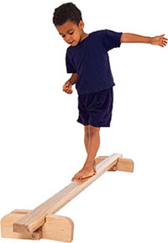
Patrón de Movimiento
Se refiere a una serie de movimientos estructurados y organizados de una forma secuencial.
Es una rutina o secuencia fija de una serie de movimientos establecidos.
Primeros movimientos de los cuales se derivan los movimientos de destrezas.
Movimientos que involucran una o más articulaciones .

Slide 4
CARACTERISTICAS
Coordinación temporo - espacial
Tiene objetivo(dirección)
Ahorro de energía
Adaptación durante el movimiento

Slide 5
CLASIFICACIÓN
Locomotores
No locomotores
Manipulación de objetos

Slide 6
Acción de Traslación y mover el cuerpo
Caminar
LOCOMOTORES
Saltar
Arrastrarse
Deslizarse
Rodar
Trepar
Correr
Gatear

Slide 7
Acciones en un solo lugar, mover el cuerpo alrededor de un punto 
NO LOCOMOTORES
Balancearse
Inclinarse
Girar
Doblar
Estirar

Slide 8
Acciones con manos empleando un objeto 
MANIPULACIÓN DE OBJETOS
Lanzar
Atrapar
Golpear
Patear
Empujar
Levantar un objeto

Slide 9
Construcción de una progresión del desarrollo
2 años
No perfeccionados
ETAPA INICIAL
Primeros intentos observables, no existe un patrón perfeccionado.
ETAPA ELEMENTAL
Etapa de transición, desarrollo del motor del niño, mejora la coordinación y el desempeño
ETAPA MADURA
Integración de todos los componentes del movimiento, acción bien coordinada e intencionada, patrón motor de un adulto hábil.
Perfeccionados
7 años

Slide 10
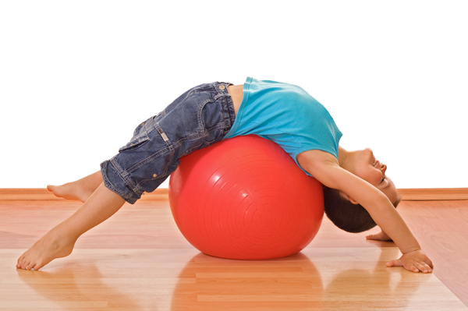
La experimentación y el dominio progresivo de acciones motrices posibilita a los niños un desarrollo de su cuerpo, para mantener un buen desempeño en su vida diaria en todos los aspectos y la interacción con su ambiente.

Slide 11
Mecanismo de control postural
Tono postural normal
Inervación recíproca normal
Patrones de movimiento

Slide 12
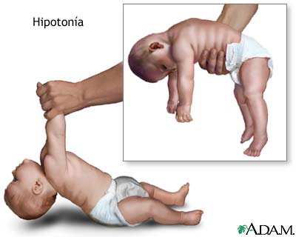
Tono postural
Tono lo suficientemente alto para contrarrestar la fuerza de gravedad, y al mismo tiempo, lo suficientemente bajo para permitir un movimiento”(B. Bobath)

Slide 13
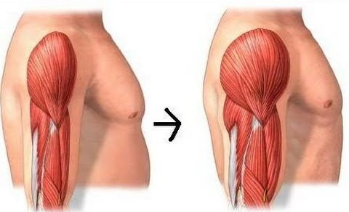
Inervación recíproca
Inervación mutua de distintas partes del cuerpo o músculos.
Control consecutivo de agonistas y antagonistas, completados por el control de los respectivos sinergistas, para la coordinación espacial y temporal del movimiento.

Slide 14
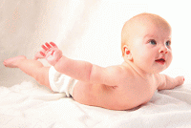
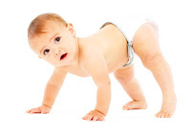
Patrones de movimiento
Constituyen la herencia común del hombre
Presentes en el desarrollo motor normal
Coordinados correctamente de manera que la función resulte económica, adaptándose a las variaciones y puede ejecutarse con un objetivo determinado

Slide 15
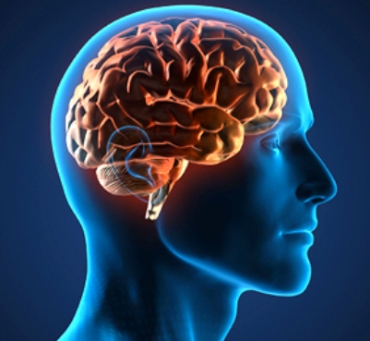
Normalmente, el cerebro no tiene conocimiento de músculos individuales, sino solamente de patrones de movimiento producidos por la interacción de grupos de músculos.

Slide 16
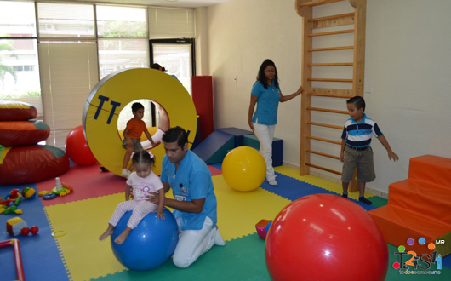
Evaluación de patrones motores
Representar movimientos que resultan esenciales para un desarrollo motor más complejo.
Incluir movimientos que el niño utilice a diario en sus actividades de juego normales.
Determinar si el niño presenta tendencias de desarrollo hacia los patrones maduros.

Slide 17
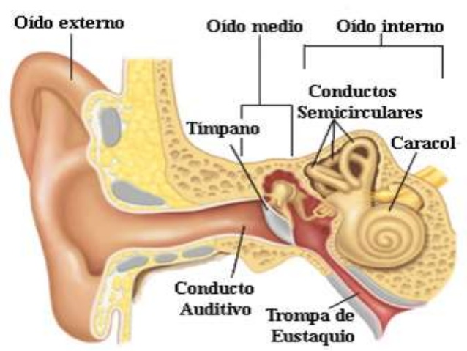
SISTEMA VESTIBULAR

Slide 18
SISTEMA VESTIBULAR
El Sistema Vestibular está contenido dentro del oído interno y formado por:
- Vestíbulo : En el interior del vestíbulo se distinguen dos estructuras, Utrículo y Sáculo.En el utrículo y el sáculo se encuentra un órgano receptor denominado MÁCULA, que está integrado por células receptoras sensoriales ciliadas. Están recubiertas por una membrana horizontal. Sobre esta membrana hay una serie de cristales de Carbonato Cálcico que reciben el nombre de OTOLITOS y que son muy susceptibles a cambios de la gravedad.

Slide 19
SISTEMA VESTIBULAR
- Conductos semicirculares: son tres y están orientados en los tres planos del espacio. Presentan una dilatación en su parte inferior denominada "Ampolla", en el interior de la cual se encuentra un órgano del equilibrio, que recibe el nombre de CRESTA AMPULAR.

Slide 20
SISTEMA VESTIBULAR
La CRESTA AMPULAR está integrada por células sensoriales receptoras ciliadas, que están recubiertas por una membrana gelatinosa en forma de cúpula. Estas células descansan sobre otras de tipo conjuntivo, y conectadas con las neuronas que inician el nervio que conducirá la información hasta el interior del cerebro.

Slide 21
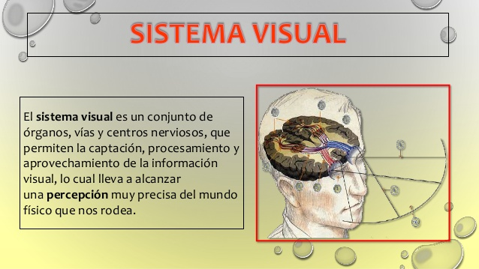
SISTEMA VISUAL

Slide 22
No solo vemos, sino que interpretamos aquello que vemos. Nuestro sistema visual trabaja en todo momento, sin descanso, a veces ni lo percibimos porque lo consideramos como algo natural, pero siempre hay actividad.
Cada vez que queremos enfocar algo a cierta distancia son varios los procesos que tienen que ejecutarse para tener un desempeño adecuado. Nos esforzamos un poco y la claridad llega.

Slide 23
El Entrenamiento Visual ayuda a desarrollar las habilidades visuales, las cuales te permiten tener un mayor control y conciencia de las funciones o movimientos naturales de los ojos.

Slide 24
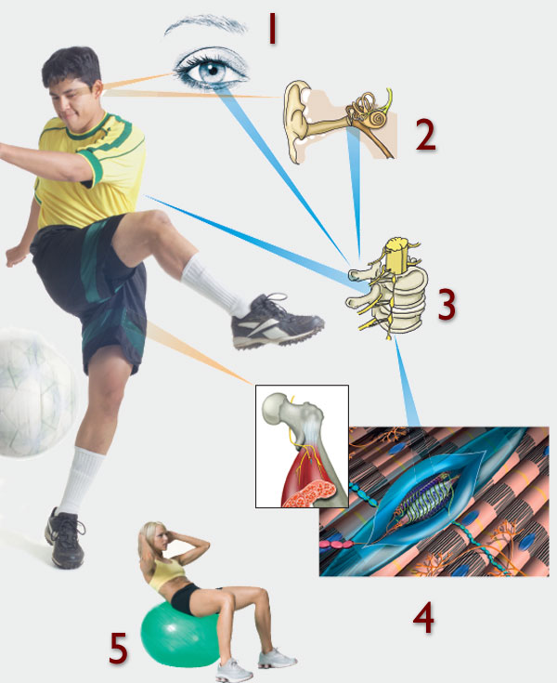
SISTEMA PROPIOCEPTIVO

Slide 25
Sistema Propioceptivo: Es aquel que nos proporciona información sobre el funcionamiento armónico de músculos, tendones y articulaciones: participa regulando la dirección y rango de movimiento; permite reacciones y respuestas automáticas importantes para la supervivencia; interviene en el desarrollo del esquema corporal y en la relación con el espacio y sustenta la acción motora planificada.

Slide 26
A partir de esta definición, entendemos que la propiocepción hace referencia a la capacidad del cuerpo para detectar el movimiento y posición de las articulaciones (Saavedra, 2003).

Slide 27
Es importante en los movimientos que realizamos a diario, como caminar, pero es importante especialmente en los movimientos deportivos que requieren un mayor nivel de coordinación como puede ser el deporte del balonmano (Saavedra, 2003; Lephart, 2003; Griffin, 2003).

Slide 28
Por tanto, la propiocepción depende de los estímulos sensoriales: visual, auditivo, vestibular, receptores cutáneos, articulares y musculares (Saavedra, 2003).

Slide 29
ACTIVIDAD
Realizar un análisis basado en tu vida cuando y en que momento perdiste el patrón de movimiento normal y porque.

Slide 30
Bibliografía
Downie Patricia A. Neurología para fisioterapeutas. 4ta edición. Ed. Médica Panamericana.
Ma. Cintia Puell Marín. Universidad Complutense Madrid.
Ana. Carolina Bienetti. Fisiología vestibular. Revista Faso. 2015
Eduardo Diez Galán, Jesús Seco Calvo. La propiocepción como método preventivo de lesiones. 2014

